Slide 1
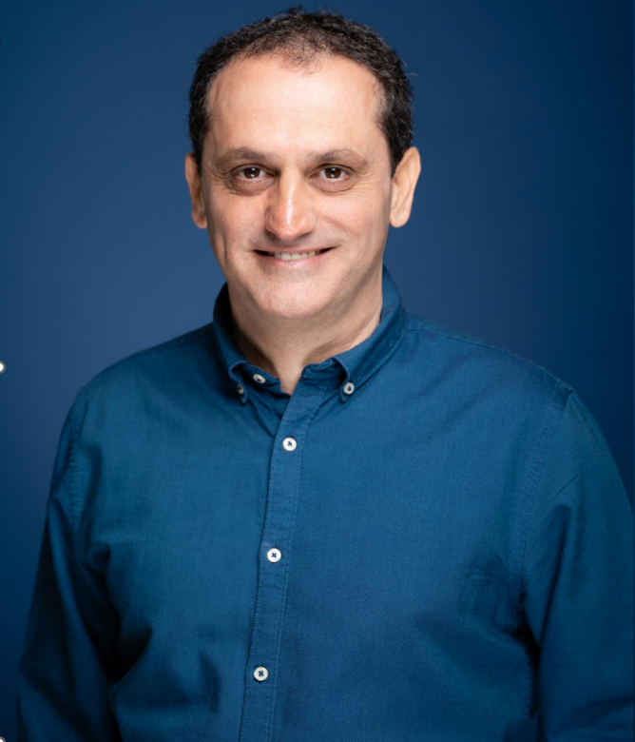
אקסלרטור
העסק הנדיב
לבנות עסק שעושה טוב בעולם ולעשות מזה כסף!
חממה להקמת עסק חדש או הגדלת עסק קיים לקבוצה אקסלוסיבית של משתתפים

Slide 2
אקסלרטור
העסק הנדיב

Slide 3
מנטורים ואורחים
רויטל שטיאט אבי עמוס אבי יפת ערן רוט

Slide 4
הדרך אל האושר
מה עושים בפועל?
מה בתכנית?
על מה הולכים?
מה נכון לי?
4
3
2
1
הוצאה לפועל
בניית תכנית עסקית
שלב הרעיון
התאמה אישיותית
בניית מודל עסקי כולל תמחיר, אסטרטגיה שיווקית ותפעולית.
למידה ופיתוח מתמשך של מיומנויות ביצוע והוצאה לפועל.
גיבוש רעיון עסקי חדש או ניתוח עסק קיים, ובחינתו תחת הקריטריונים לעסק מצליח ורווחי.
אבחון וזיהוי תשוקות, חוזקות, וחזון אישי על פי מודל איקיגאי

Slide 5
על מה נדבר היום
4
3
2
1
רתימה כוח העל
הפצת הבשורה (שיווק)
בדיקת פוטנציאל (תכנית עסקית, בדיקת היתכנות, חקר שוק)
סקירה קצרה של מה שלמדנו עד כה

Slide 6
*התכונות הרצויות בכל תפקיד בארגון
ניהול
תפעול
פיתוח המוצר (המומחים)
שיווק ומכירות
כספים
פיתוח עיסקי ואסטרטגיה
בעלים (דירקטוריון)
מה נכון לי?
לרשום על לוח מחיק תרגיל – תרשמו במחברת מה התפקידים שיכולים להתאים לכם?

Slide 7
איפה מתחילים?
צוות
בעיה/צורך
תחום
קהל יעד
משאבים פנויים
מורכבות השיווק

Slide 8
מעיין הרעיונות

Slide 9
1
זיהוי
בעיה/צורך
בעיות/הנאות שמעניינות אותנו
ויש לנו תשוקה לפתור אותן
משהו מעצבן/מסקרן/מלהיב אתכם

Slide 10
2
זיהוי
משאב פנוי
כל משאב שניתן לעשות בו שימוש נוסף

Slide 11
משאב פנוי
קריטריונים ראשונים
אנשים
התאמת אישיות האדם למבנה הארגוני
התאמת אישיות אלינו
ביצועיסט/ית
יושרה ואחריות אישית
כימיה אישית
כוונות ומטרות משותפות

Slide 12
משאב פנוי
אנשים
עם מי באקסלרטור הייתם שמחים לעבוד?
תרגיל
לאילו תפקידים הוא מתאים?

Slide 13
משאב פנוי
טכנולוגיה

Slide 14
משאב פנוי
נכסים פיזיים
נדל"ן, מכונות וציוד, מכשירים
Air bnb, Booking, נכסים ריקים (מגרש, מחסן, בית, שטח חקלאי)

Slide 15
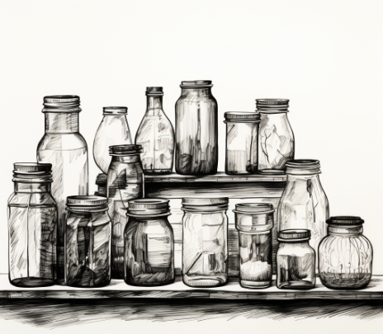
משאב פנוי
נכסים פיזיים
חומרי גלם, דברים שאנשים זורקים
מה אפשר לעשות עם בקבוקי פלסטיק? (מרב ניר)
תרגיל – תרשמו נכסים פיזיים שעולים לכם בראש שיש בסביבה שלכם.

Slide 16
משאב פנוי
ערוצי שיווק
קהל שלכם, קהל של אחרים, נקודות מגע פיזיות (בית כנסת, תור במספרה, קוסמטיקה, רופא שיניים...)
הדוגמה של הקהילות הפיננסיות והתור במספרה, ווידג'ט באתרים

Slide 17
3
זיהוי
הבעיה של פתרון הבעיה
פתרון מדרגה שניה
דוגמה: Zoom

Slide 18
זיהוי
הבעיה של פתרון הבעיה
מה הפתרון לבעיה בפתרונות הקיימים?
מה הבעיה בפתרונות הקיימים?
מה הפתרונות הקיימים?
מה חסר בתמונה הנוכחית?
תמונה אידיאלית

Slide 19
קריטריונים לבחירת רעיון טוב ורווחי
טוב = עושה טוב בעולם
רווחי = מכניס לפחות את כמות הכסף שקבענו לעצמנו.

Slide 20
השיטה המשובחת לבעלות על עסקים
להיות בעלים של עסק בלי להקים עסק
העוצמה של דמיון וידע
אינסוף אפשרויות

Slide 21
פיתוח (השבחה) של עסק קיים
3. להשלים את בעל העסק
1. להבין את המבנה של עסקים
4. לרתום משאבים פנויים לצמיחה של העסק
2. לזהות בעיות או הזדמנויות שבעל העסק לא רואה

Slide 22
פיתוח (השבחה) של עסק קיים
יתרונות
אינסוף אפשרויות לבחור מתוכן
דילוג על שלב ההקמה המורכב
אפשר לבחור בקלות עם מי לעבוד
קרוב לאפס סיכון כספי

Slide 23
מודל ההשלמה וההשבחה של עסק קיים
ניהול
תפעול
פיתוח המוצר (המומחים)
שיווק ומכירות
כספים
פיתוח עיסקי ואסטרטגיה
בעלים (דירקטוריון)
המומחים

Slide 24
מודל ההשלמה וההשבחה של עסק קיים
ניהול
תפעול
פיתוח המוצר (המומחים)
שיווק ומכירות
כספים
פיתוח עיסקי ואסטרטגיה
בעלים (דירקטוריון)
היזמים

Slide 25
מודל ההשלמה וההשבחה של עסק קיים
ניהול
תפעול
פיתוח המוצר (המומחים)
שיווק ומכירות
כספים
פיתוח עיסקי ואסטרטגיה
בעלים (דירקטוריון)
המשווקים

Slide 26
מודל ההשלמה וההשבחה של עסק קיים
ניהול
תפעול
פיתוח המוצר (המומחים)
שיווק ומכירות
כספים
פיתוח עיסקי ואסטרטגיה
בעלים (דירקטוריון)
המבצעים

Slide 27
הפוטנציאל
תכנית עסקית חקר שוק

Slide 28
הפוטנציאל
צד ההיצע
צד הביקוש

Slide 29
צד הביקוש
קהל היעד
גופים ציבוריים G
לקוחות פרטיים C
חברות B
משרדי ממשלה
עשירים
עסקים גדולים
עיריות
מעמד הביניים ומטה
עסקים קטנים
המגזר השלישי
ארגונים ועמותות

Slide 30
צד הביקוש
נכונות לשלם
המוצר חיוני או שהוא מותרות?
הלקוח מודע לבעיה / צורך שלו?
האם הוא חושב שהוא יכול לפתור אותה בעצמו?
כמה הוא מוכן לשלם בשביל לפתור את הבעיה/צורך?

Slide 31
צד הביקוש
נכונות לשלם
איך הלקוחות עצמם מגדירים את הבעיה?
מה הפתרונות הקיימים כרגע לצורך?
כמה הלקוחות מוציאים כרגע על פתרון הבעיה?
אם אין פתרונות אחרים, מה הדבר הכי קרוב שיש?

Slide 32
צד הביקוש
גודל השוק
כמה לקוחות פוטנציאלים יש?
כמה מהם אני יכול להשיג?
כמה לקוח יוציא על המוצר הראשון?
כמה הוא יוציא בממוצע עבור כל המוצרים שאני אציע?
מה ההכנסה השנתית הצפויה?

Slide 33
צד ההיצע
מה הפתרונות הקיימים כרגע?
האם השירות שלי זהה לשירות של אחרים?
האם חסר משהו בפתרונות הקיימים?
מה הבידול שלי? במה השירות שלי נותן מענה יותר טוב?

Slide 34
צד ההיצע
מה נדרש כדי לספק את השירות?
האם השירות עתיר עבודה או לא?
כמה פשוט להגיע לקהל בקנה מידה גדול (Scaling)?
האם יש לי אסטרטגיית שיווק קלה וזולה?

Slide 35
צד ההיצע
מה רמת הסיכון הכרוכה בהפעלת העסק?
מה גודל ההוצאה הקבועה? האם ניתן להמיר בקלות להוצאה משתנה?
כמה זמן וכסף ייקח לי להגיע לאב טיפוס שאפשר למכור?
מה הרווח הצפוי ליחידה לעומת ההוצאה הקבועה?
כמה יחידות אצטרך למכור כדי להיות ריווחי?

Slide 36
הפרדיגמה בבסיס השפה הכלכלית הנוכחית
השפה מתארת את המציאות בסמלים מופשטים (מילים)
כל שפה מייצרת דימויים אחרים בעולם הפנימי

Slide 37
הפרדיגמה בבסיס השפה הכלכלית הנוכחית
השפה הקפיטליסטית היא שפה חומרנית
שפה שהוציאה את האנושיות מהכלכלה והפכה את האנשים והשירותים לסטטיסטיקה נטולת רוח.
אנשים הופכים למספרים, הרצון להיטיב הופך להכנסות, העובדים הם משאב והרווח הכספי הוא מטרת העל.

Slide 38
מציאות כלכלית חדשה דורשת שפה חדשה
העסק הנדיב
מטרת העל: לעשות טוב בעולם
(מקסימום רווחה)
הכלי המרכזי: בניית מערכת יחסים

Slide 39
עיקרון העל
שיתוף פעולה הוא גן עדן חוסר שיתוף פעולה הוא גיהינום

Slide 40
העסק הנדיב
כוח העל
רתימה
הבחירה של אדם אחר לשתף איתנו פעולה במלוא המוטיבציה

Slide 41
כוח העל
רתימה
רתימה נדרשת בכל
מערכות היחסים שלנו

Slide 42
כוח העל: רתימה

Slide 43
חשבון הרגשות של סטיבן קובי
דברים שגורמים להרגשה טובה | דברים שגורמים להרגשה רעה
ככל שהפלוס גדול יותר בחשבון הרגשות כך הרתימה קלה יותר
שיעורים 1+2 בצרור המפתחות

Slide 44
חשבון הרגשות של סטיבן קובי
דברים שגורמים להרגשה טובה | דברים שגורמים להרגשה רעה
פתחו הרגלי רתימה שגורמים להפקדות בחשבון הרגשות
שיעורים 1+2 בצרור המפתחות

Slide 45
הרגל רתימה ראשון
נדיבות תנו את מה שאתם רוצים לקבל
תשאלו כל הזמן "איך אני יכול לעזור לך?"
בנו מאגר נכסים שתוכלו לתת כל הזמן

Slide 46
בנו מאגר נכסים שתוכלו לתת כל הזמן
ידע בכלל ועל בני אדם בפרט
מוצרים דיגיטליים שאנשים צריכים
פלטפורמות שנותנות במה וביטוי עצמי
כל מקום התכנסות אנושית (כנס, קורס, פודקאסט, סרט)
זה לא חייב להיות משהו שלכם

Slide 47
הרגל רתימה ראשון תנו את מה שאתם רוצים לקבל
האח התאום שלו קבלו את מה שאתם רוצים לתת
עיקרון ההדדיות גם לקבל זו נדיבות

Slide 48
צעד ראשון
בניית אמון
3
2
1
מחבב Like
מכיר know
סומך Trust

Slide 49
הרגל רתימה שני
תגרמו לאנשים לחבב אתכם
פרגנו לו והוקירו אותו
תגרמו לאדם לחבב את עצמו
לאהוב אותו (קבלה ללא שיפוט)
היו ספציפיים והתייחסו למעשים, התנהגויות ומסרים שלו
התעניינו בו והכירו אותו
הראו לו שהוא חשוב ומשמעותי עבורכם
תראו את הזהב והגדולה שבו
היו ספציפיים ותארו את ההשפעה עליכם (מה למדתם ממנו, מה גרם לכם להרגיש)
הראו לו שאתם רואים ומבינים אותו

Slide 50
הרגל רתימה שני
תגרמו לאנשים לסמוך עליכם
וודאו שהכוונות שלכם טובות
היו אמינים
תעזרו להם להשיג את המטרות שלהם

Slide 51
הרגל רתימה שני
אמינות
קיימו את מה שהבטחתם
התמחו בתיאום ציפיות מדויק
פתחו יכולות ביצוע גבוהות

Slide 52
כוח העל
רתימה
צעד 1 – בניית אמון (פלוס בחשבון הרגשות)

Slide 53
כוח העל
רתימה
צעד 2 –
חיבור למענה לצרכים, למטרות או לחלומות של האחר
הם לא עושים את זה בשבילי

